Slide 1
Активизация мыслительной деятельности младших школьников через применение технологии развития критического мышления
Учитель начальных классов
Шефлер Е.А
МОУ «Комсомольская СОШ
Белгородского района
Белгородской области»

Slide 2
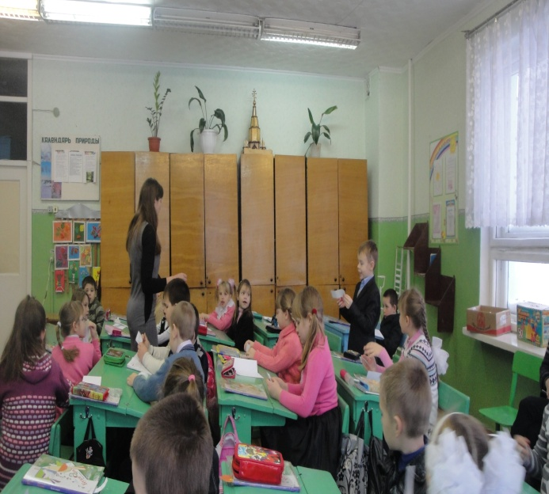
«Важнейшая задача цивилизации – научить человека мыслить» Эдисон
Мыслительный процесс начинается тогда, когда возникает задача или проблема, у которой нет готового способа решения.
Как вовлечь ребёнка в процесс учения, воспитать в нём инициативность и самостоятельность, как активизировать мыслительные процессы?
Технология развития критического
мышления через чтение и письмо
(ТРКМЧП).

Slide 3
Критическое мышление
Критическое мышление – это такой тип мышления о любом предмете, содержании или проблеме, в которой думающий улучшает качество мышления при помощи умелого использования структур и интеллектуальных стандартов, присущих мышлению.
Критическое мышление – совокупность трёх компонентов:
Готовность к критическому мышлению
Интеллектуальные (мыслительные) умения и навыки
Уже имеющиеся знания

Slide 4
5 характеристик критического мышления (Д. Клустер)
Самостоятельное
Обобщённое
Критическое мышление
Проблемное и оценочное
Социальное
Аргументированное

Slide 5
Какие мыслительные умения развиваются?
Умение выделять необходимую информацию и способность к её обработке.
Анализ и оценка предположений, высказываний, выводов, гипотез, убеждений.
Рассматривание проблемы с различных углов зрения и сравнение различных позиций и подходов.
Ясность изложения собственных позиций точность в выборе языковых средств.
Принятие решений и умение обосновать свой выбор.

Slide 6
Инновационность технологии
Технология развития критического мышления представляет собой первый опыт практической реализации личностно-ориентированного подхода в обучении.
Цель технологии: развитие интеллектуальных умений учащихся
Ученик | Учитель
сам конструирует процесс обучения; сам отслеживает направления своего развития; сам определяет конечный результат | стимулирует учащихся к активной мыслительной деятельности ; помогает сформировать навыки продуктивного мышления

Slide 7
Структура технологии развития критического мышления
актуализация имеющихся получение новой информации; размышление
знаний; корректировка учеником постав- рождение нового
постановка учеником ленных целей обучения знания;
собственных целей обучения; постановка учени-
пробуждение интереса ком новых целей
к получению новой информации; обучения
Содержание технологии:
Вызов
Осмысление содержания
Рефлексия
Приёмы
Стратегии

Slide 8
СТАДИЯ ВЫЗОВА
Составление списка «известной информации»:
рассказ-предположение по ключевым словам;
систематизация материала (графическая): кластеры, таблицы;
верные и неверные утверждения;
перепутанные логические цепочки и т. д.

Slide 9
СТАДИЯ ОСМЫСЛЕНИЯ СОДЕРЖАНИЯ
Методы активного чтения:
маркировка с использованием значков «v», «+», «-», «?» (по мере чтения ставятся на полях справа);
ведение различных записей типа двойных дневников, бортовых журналов;
поиск ответов на поставленные в первой части урока вопросы и т.д.

Slide 10
Стадия рефлексии (размышление)
Заполнение кластеров, таблиц;
установление причинно-следственных связей между блоками информации;
возврат к ключевым словам, верным и неверным утверждениям;
ответы на поставленные вопросы;
организация устных и письменных кpуглых столов;
организация различных видов дискуссий;
написание творческих работ и т. д.

Slide 11
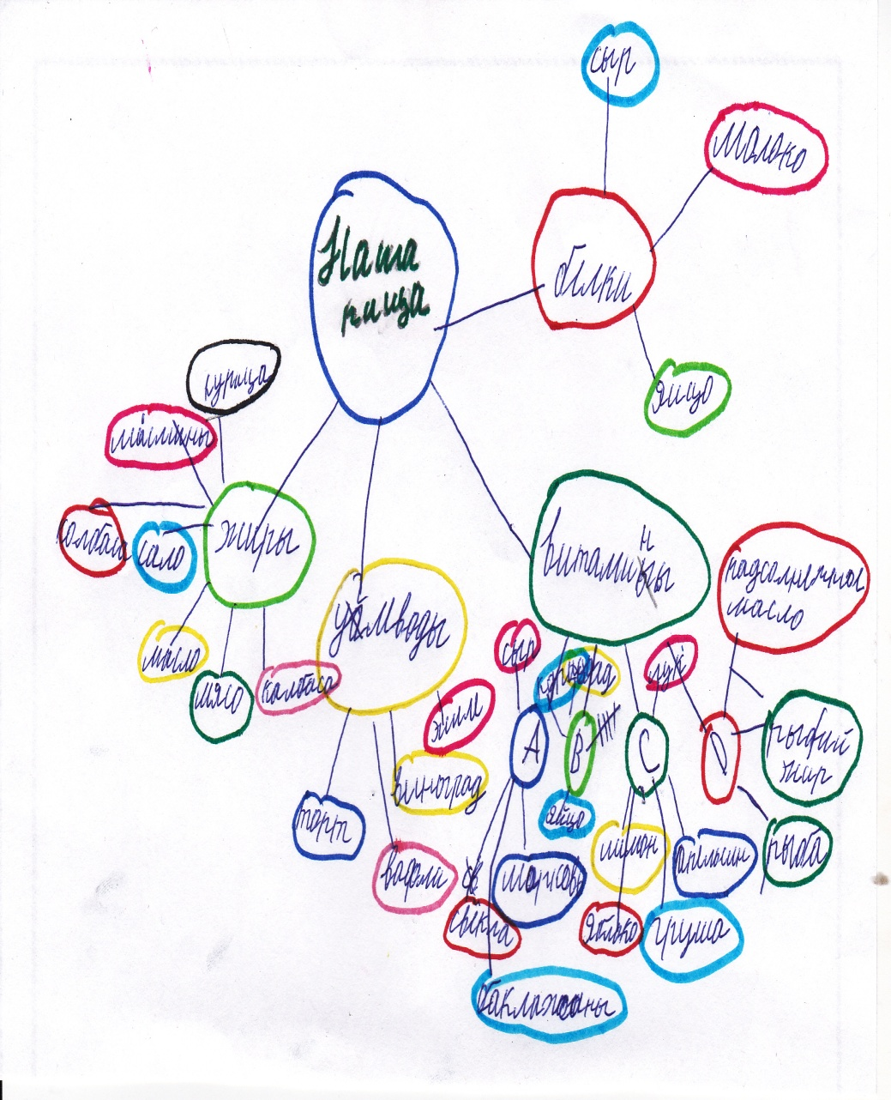
Кластеры (гроздья) Окружающий мир, 2 класс. Тема: «Почему нужно правильно питаться».

Slide 12
Инсерт
v (уже знал) | +(новое) | - (думал иначе)
Поставьте на полях «v» , если то, что вы читаете, соответствует тому, что вы знаете или думали, что знаете | Поставьте на полях «+», если то, что вы читаете, является для вас новым | Поставьте «-» на полях, если то, что вы читаете, противоречит тому, что вы уже знали или думали, что знаете

Slide 13
Верные и неверные утверждения Русский язык, 2 класс. Тема: «Учимся писать безударные гласные в корне слова».
К словам с безударным гласным в корне можно подобрать только одно проверочное слово.
Безударный гласный звук [и] может быть записан буквами и, или е, или я.
В проверяемом слове в корне находится безударный гласный, а в проверочном в корне –
ударный гласный звук.

Slide 14
Таблица толстых и тонких вопросов
Тонкие вопросы | Толстые вопросы
Кто? Что? Когда? Может…? Будет…? Мог ли…? Как звать…? Было ли…? Согласны ли вы…? Верно ли? | Дайте три объяснения, почему…? Объясните, почему…? Почему вы думаете…? Почему вы считаете…? В чём различие…? Предположите, что будет, если…? Что, если…?

Slide 15
Литературное чтение, 2 класс. Тема: « Братья Гримм «Маленькие человечки».
Тонкие вопросы | Толстые вопросы
Кто является героями произведения? Что делают герои? Какие они, маленькие человечки? Что есть у маленьких человечков? Кто они такие? | Объясните, в чём смысл произведения? Объясните, почему человечки маленькие? Как вы считаете, о чём произведение? Предположите, что могут сделать маленькие человечки?

Slide 16
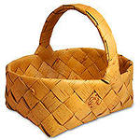
КОРЗИНА ИДЕЙ Окружающий мир, 1 класс. Тема: «Какой бывает вода?».
Вода– это:
туман
облака
иней
пар
дождь
роса
снег

Slide 17
Таблица «З - Х - У» Окружающий мир, 1 класс. Тема: «Звери – млекопитающие».
знаю | хочу узнать | узнал
Есть звери дикие и домашние; о домашних заботятся люди; дикие сами добывают пищу; звери кормят детей молоком; | Почему зверей назвали млекопитающими? Как дышат звери? Где живут млекопитающие? | Звери дышат лёгкими; млекопитающие - молоком питающие; живут на суше и в воде; млекопитающие – это звери

Slide 18
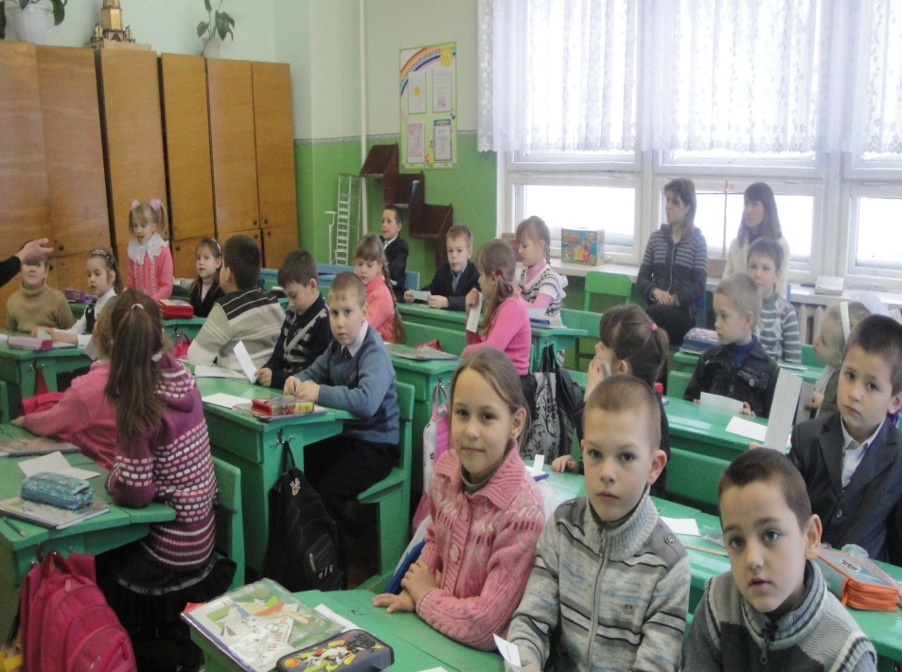
ЧТЕНИЕ С ОСТАНОВКАМИ
Учащиеся работают с незнакомым текстом, который заранее разделен на части;
к каждой из них сформулированы вопросы:
простые, оценочные,
практические, уточняющие,
объясняющие (почему?),
творческие и т.д.)

Slide 19
Стратегия «Зигзаг»
Класс делится на группы.
Текст, который предстоит изучить, делится на смысловые отрывки по количеству членов в группах.
Количество отрывков должно совпадать с количеством членов групп. Отрывки пронумерованы.
Для чтения и работы с этими отрывками образуются экспертные группы. Каждый ученик работает со своим отрывком, выделяет главное. По окончании работы ребята вырабатывают план презентации своего отрывка.
Затем возвращаются в свои первоначальные группы и знакомят других членов группы со своей темой, обмениваются информацией.
Таким образом, в каждой группе благодаря работе экспертов складывается общее представление по изучаемой теме.

Slide 20
Синквейн
1-я строка - тема или предмет (одно существительное);
2-я строка - описывается предмет (два прилагательных);
3-я строка - характеризуются действия предмета (три глагола);
4-я строка - фраза, выражающая отношение автора к предмету (обычно 4 слова),
5-я строка - синоним к слову, записанному в первой строке (одно слово).

Slide 21
Синквейн Литературное чтение, 2 класс. Тема: « В. Беспальков «Совушка».
Сказка
Добрая, интересная.
Учит, наставляет, объясняет.
Побуждает делать добрые поступки.
Урок.

Slide 22
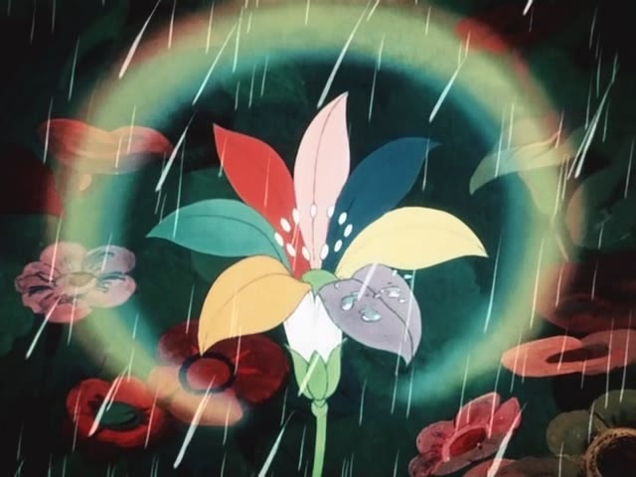
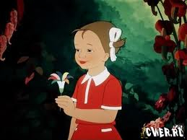
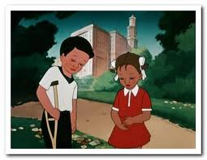
Литературное чтение, 2 класс.
Тема: «В. Катаев « Цветик-семицветик».
Цветик- семицветик
Красивый, волшебный.
Исполнял желания, радовал, приносил добро.
Цветик- лучший друг девочки.
Волшебник.

Slide 23
Спасибо за внимание

